Slide 1



多重窗体程序设计与环境应用
VB应用程序由若干个过程组成。过程保存在模块文件中。有三类模块：即窗体模块、标准模块和类模块。

Slide 2
第13章 过 程
本章主要内容
建立多窗体应用程序
多重窗体程序的执行与保存
Visual Basic工程结构
闲置循环与DoEvents语句
退出

Slide 3
13.1 多窗体与Sub Main过程
13.1 多窗体处理
在多窗体程序中，每个窗体可以有自己的界面和程序代码，完成不同的操作。
1. 添加窗体
通过“工程”菜单中的“添加窗体”命令来实现
2. 删除窗体
选择“工程”菜单中的“移除”命令
3. 保存窗体
选择“文件”菜单中的“保存”或“另存为”命令
4. 设置启动窗体
在“工程属性”对话框中设置

Slide 4
与多窗体程序设计有关语句和方法（知识点）
⑴Load语句：
格式： Load 窗体名称
把一个窗体装入内存。执行Load语句后，可以引用窗体中的控件及各种属性，但此时窗体没有显示出来。“窗体名称”是窗体的Name属性
⑵UnLoad语句：
格式： UnLoad 窗体名称
该语句与Load语句功能相反，它清除内存中指定的窗体。
例如： Load Form1
Form1.Show
注意：语句和方法的使用格式不同。
调用对象的方法：对象名.方法名

Slide 5
与多窗体程序设计有关语句和方法
⑶Show方法：
格式： [窗体名称.]Show[模式]
显示一个窗体。省略“窗体名称”则显示当前窗体。参数“模式”用来确定窗体的状态，有两种取值，即0和1（不是False和True）。Show兼有装入和显示窗体两种功能。也就是说，在执行Show方法时，如果窗体不在内存中，则Show方法把窗体装入内存，然后显示出来。
1 模态型 鼠标只能在窗体内起作用，只有关闭窗口后才能操作其他窗口
0 非模态型 不关闭窗口后就能操作其他窗口
⑷Hide方法：
格式： [窗体名称.]Hide
隐藏窗体。不在屏幕上显示，但仍在内存中，因此它与UnLoad的作用是不一样的。在多窗体程序中。经常要用到关键字Me,它代表的是程序代码所在的窗体。

Slide 6
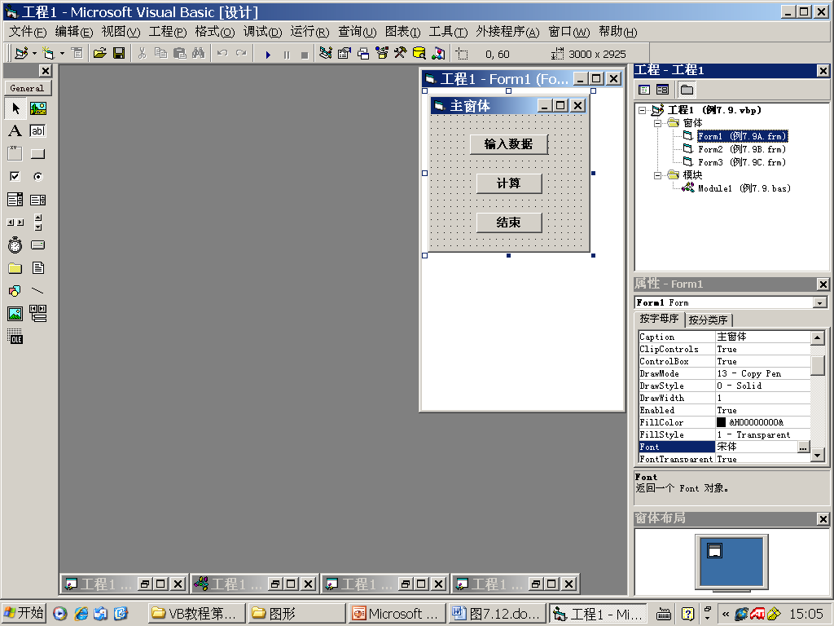
例13.1 多窗体应用示例—— 计算两数之和及积
创建3个窗体和1个标准模块
(1)主窗体(Form1)
本窗体上建立了“输入数据”(Command11) 、“计算”
(Command12)和“结束”(Command13)三个命令按钮
设置为启动窗体
例13.1
主窗体
输入两个数
启动
窗体
计算
定义全局变量

Slide 7
Private Sub Command11_Click() '主窗体“输入数据”按钮
'单击后进入“输入数据”窗体
Form1.Hide '隐藏主窗体
Form2.Show '显示“输入数据”窗体
End Sub
Private Sub Command12_Click() '主窗体“计算”按钮
'单击后进入“计算”窗体
Form1.Hide '隐藏主窗体
Form3.Show '显示“计算”窗体
End Sub
Private Sub Command13_Click() '主窗体“结束”按钮
Unload Form1
Unload Form2
Unload Form3
End
End Sub
先卸载所有已打开的窗体

Slide 8
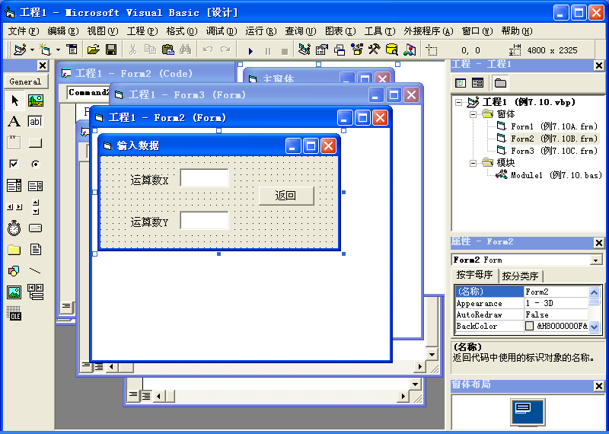
(2)“输入数据”窗体(Form2)
这是在主窗体上单击了“输入数据”按钮后弹出的窗体，用于输入运算数x和y。窗体上建立了2个文本框(Text21和Text22)和1个“返回”命令按钮(Command21)
Private Sub Command21_Click() '“输入数据”窗体的“返回”按钮
X = Val(Text21.Text)
Y = Val(Text22.Text)
Form2.Hide '隐藏“输入数据”窗体
Form1.Show '显示主窗体
End Sub
Text21
Text22

Slide 9
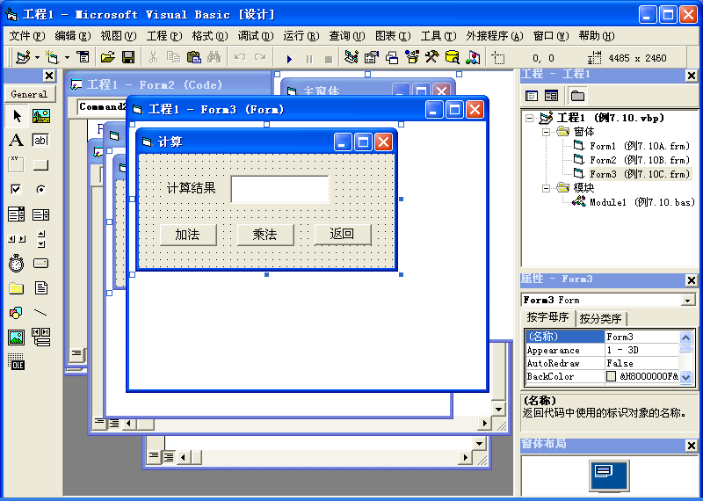
(3)“计算”窗体(Form3)
这是在主窗体上单击了“计算”按钮后弹出的窗体。窗体上建立了1个文本框和2个命令按钮，如图所示。用户可以单击“加法”(Command31) 或“乘法”(Command32)命令按钮，使之按要求进行计算。
Private Sub Command31_Click() '“计算”窗体的“加法”按钮
Text31.Text = X + Y
End Sub
Private Sub Command32_Click() '“计算”窗体的“乘法”按钮
Text31.Text = X * Y
End Sub
Private Sub Command33_Click() '“计算”窗体的“返回”按钮
Form3.Hide '隐藏“计算”窗体
Form1.Show '显示主窗体
End Sub
Text31

Slide 10
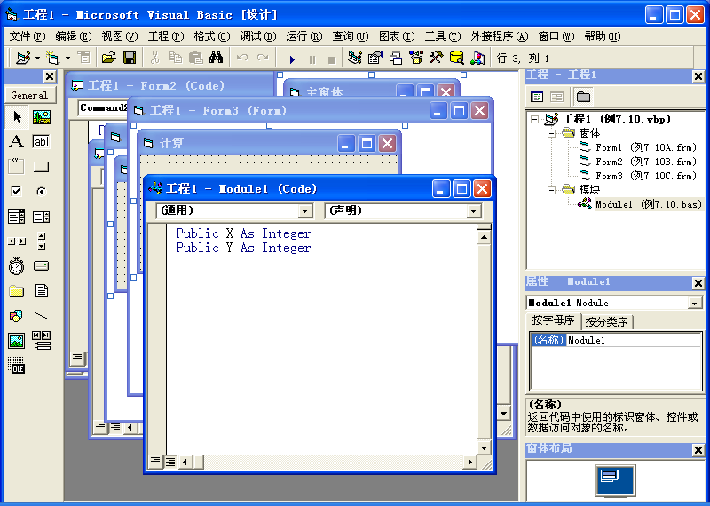
(4)标准模块(Modulel)
由于在各窗体之间需要使用公共变量来传送数据，所以建立一个标准模块Modulel，对用到的全局变量X和Y进行声明
Public X As Integer
Public Y As Integer
运行程序后，首先显示主窗体。在主窗体上，用户可通过“输入数据”和“计算”两个按钮来选择进入不同的窗体，例如单击“输入数据”按钮，则主窗体消失，显示“输入数据”窗体。在“输入数据”窗体或“计算”窗体上，单击“返回”按钮，又可以隐藏当前窗体和重现主窗体

Slide 11
13.2 多重窗体程序的执行与保存（知识点）
程序一般从启动窗体的Form_Load过程开始执行；如未指定，就把设计时的第一个窗体作为启动窗体。只有启动窗体才能在运行时自动显示出来，其他窗体必须通过Show方法才能看到
有时在程序启动时不加载任何窗体，而是首先执行一段程序代码，此时可把要执行的程序代码放在Sub Main过程中，并指定Sub Main为“启动对象”。
应用程序在运行时会先执行Sub Main过程
Sub Main过程存放在标准模块中。在一个工程中只能有一个Sub Main过程
设置Sub Main过程为“启动对象”的方法：在“工程属性”对话框的“通用”选项卡中，从“启动对象”下拉列表框中选中“Sub Main”

Slide 12
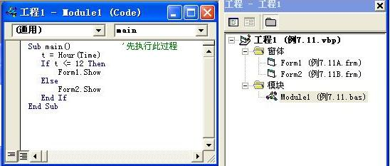
例13.2 多窗体应用示例
创建2个窗体和1个标准模块放置Sub Main过程
(1) 窗体1(Form1)-显示日期
Private Sub Form_Load()
Show
Print "这里是窗体Form1"
Print "当前日期: "; Date
End Sub
例13.2

Slide 13
例13.2 多窗体应用示例
(2) 窗体2(Form2)-显示时间
Private Sub Form_Load()
Show
Print "这里是窗体Form2"
Print "现在时间: "; Time
End Sub
(3) Sub Main过程--设置为启动对象
Sub main() '先执行此过程
t = Hour(Time)
If t <= 12 Then
Form1.Show
Else
Form2.Show
End If
End Sub

Slide 14
13.2 多重窗体程序的执行与保存
保存多窗体程序比保存单窗体程序复杂些。每个窗体都要以一个文件保存，所有窗体都要以一个工程文件保存。
⑴保存多窗体程序
①“工程管理器”选择窗体，“文件”菜单中窗体另存为。
② “文件”菜单中工程另存为。
⑵装入多窗体程序
“文件”菜单中“打开工程”命令。
⑶多窗体程序编译
“文件”菜单中“生成XX.exe”命令。

Slide 15
13.3 Visual Basic工程结构
应用程序
工程文件
(.vbp)
窗体模块
文件(.frm)
类模块
文件(.cls)
标准模块
文件(.bas)
声明
部分
Sub
过程
Function
过程
事件
过程
声明
部分
Sub Main
过程
Sub
过程
Function
过程

Slide 16
13.3 Visual Basic工程结构
⑴标准模块
标准模块也称全局模块或总模块，由全局变量声明、模块层声明及通用过程等几部分组成。其中全局变量声明放在标准模块的首部，因为每个模块都可要求有自己的具有唯一名字的全局变量。全局变量声明总是在启动时执行。
⑵窗体模块
窗体模块包括3部分内容，即声明部分、通用过程部分和事件过程部分。在声明部分，在Dim语句声明窗体模块所需的变量，因而其作用域为整个窗体模块，包括该模块内的每个过程。在窗体模块代码中，声明部分一般放在最前面，而通用过程和事件过程的位置没有严格的要求。

Slide 17
13.3 Visual Basic工程结构
⑶ Sub Main过程
在一个含有多个窗体或多个过程的应用程序中，有时需要在多个窗体之前对一些条件进行初始化，这就需要在启动程序执行一个特定的过程。在Visual Basic中，这样的过程称为启动过程，并命名为Sub Main。
在Visual Basic中一个工程可以包含多个窗体模块、标准模块以及类模块，所有模块共属于一个工程。但每个模块又相对独立，用一个单独文件保存。在多窗体程序中，只能有一个窗体是启动窗体。

Slide 18
13.4 闲置循环与DoEvents语句
VB中事件发生时执行相应程序。没有事件发生时，程序处于“闲置”状态。VB执行某个过程时，停止响应其他事件，处于“忙碌”状态。
闲置循环：程序处于闲置状态时，用一个循环来执行其他操作。VB执行闲置循环时将占用CPU全部时间。
DoEvents语句：执行闲置循环时，该语句可把控制权交给周围环境使用，然后回到原程序继续执行。
DoEvents可作为语句、函数使用
格式：[窗体号=] DoEvents[()]

Slide 19
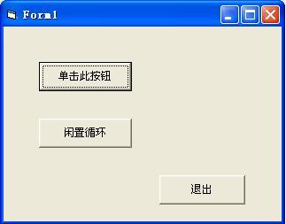
例13.3 试验闲置循环和DoEvent语句
在Form1窗体上建立3个命令按钮
(1) 打开标准模块窗口，编程
Sub main()
Form1.Show
Do While DoEvents()
If Form1.Command2.Left<=Form1.Width Then
Form1.Command2.Left = Form1.Command2.Left + 1
Beep
Else
Form1.Command2.Left=Form1.Left
End If
Loop
End Sub
例13.3

Slide 20
例13.3 试验闲置循环和DoEvent语句
(2)对Form1编写如下程序
Private Sub Command1_Click()
FontSize = 12
Print "执行Command1_click事件过程"
For i = 1 To 100000
x = i * 2
Next I
End Sub
Private Sub Command3_Click()
End
End Sub
(3) 把Sub Main设置为启动过程

Slide 21
课后作业
选择题第十三章
第十三章编程作业1

Slide 22
Thank You !

